Slide 1
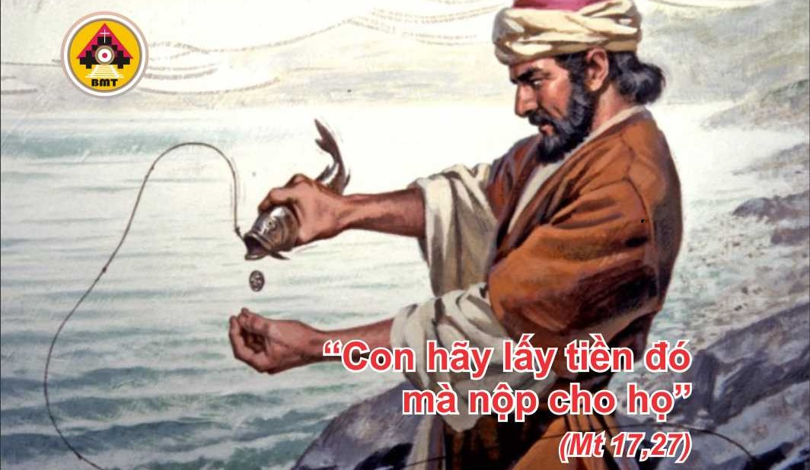

THỨ HAI TUẦN XIX THƯỜNG NIÊN C

Slide 2

Lạy Chúa, xin Chúa nhìn lại lời minh ước, và xin đừng nỡ lãng quên đời sống con người cơ khổ. Lạy Chúa, xin Chúa đứng lên xét xử, và xin đừng quên lãng những ai tìm kiếm Chúa.
Ca nhập lễ

Slide 3

Bài Đọc 1: Ðnl 10, 12-22
“Các ngươi hãy cắt bì lòng dạ các ngươi. Hãy yêu thương khách trọ, vì chính các ngươi cũng đã là khách trọ”.
Trích sách Đệ Nhị Luật

Slide 4
Ðáp: Giêrusalem hỡi, hãy ngợi khen Chúa! (c. 12a)
Đáp Ca:
Tv 147, 12-13. 14-15. 19-20

Slide 5
Alleluia, alleluia! – Nếu ai yêu mến Thầy, thì sẽ giữ lời Thầy, và Cha Thầy sẽ yêu mến người ấy, và Chúng Ta sẽ đến và ở trong người ấy. – Alleluia.

Slide 6
Phúc Âm: Mt 17, 21-26

Slide 7


Slide 8
Hỡi Giê-ru-sa-lem, hãy ca tụng Chúa, Đấng đã cho ngươi ăn no tinh hoa lúa mì.
Ca hiệp lễ

Slide 9
Ca Kết Lễ

Slide 10
THỨ HAI TUẦN XIX THƯỜNG NIÊN C

